Slide 1
第十二章 项目风险管理
1、贵公司的项目是否进行风险管理？采用了哪些方法和措施？
2、你或贵公司如何识别项目风险？
3、你或贵公司如何量化项目风险？
4、你或贵公司采用什么措施应对项目风险？

Slide 2
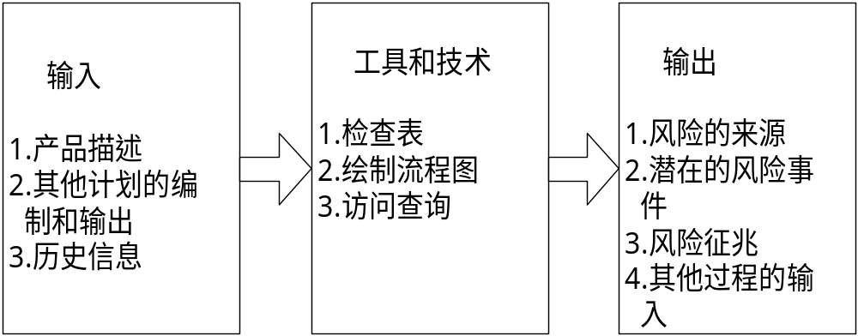
一、风险识别

Slide 3
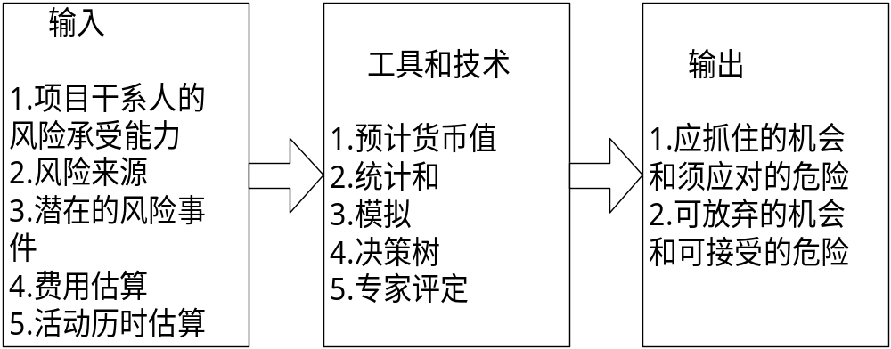
二、风险量化

Slide 4
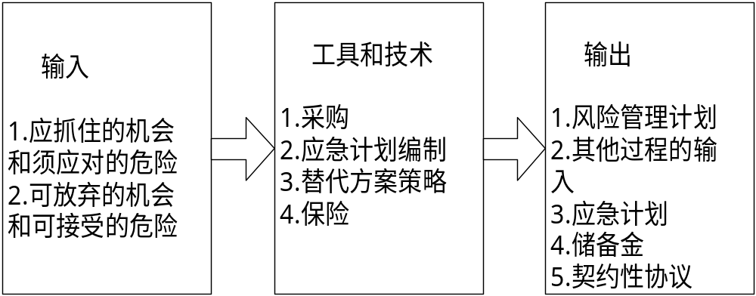
三风险应对措施的开发

Slide 5
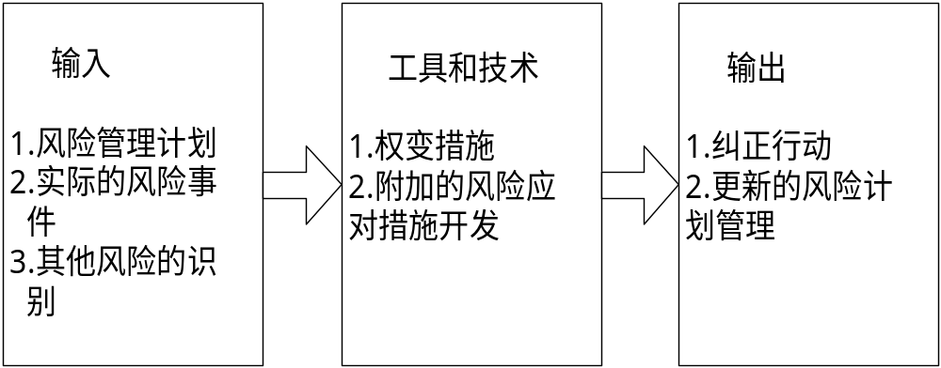
四 风险应对措施控制

Slide 6
风险应对措施
风险应对措施的开发包括定义增大机会和应对威胁的措施。风险应对措施通常采用以下三种措施之一：
避免：消除具体的威胁，通常是消除威胁产生的原因；
减轻：减少风险事件的预计货币价值有两个方法，一是通过降低风险发生的概率，另一种是减少风险发生的事件价值，或者两者同时使用。
接受：接受风险事件的结果。接受可以是主动的（例如通过编制盈余计划，在风险事件发生时执行之）或被动的（例如如果某些活动超支，则接受较低的利润。

Slide 7
风险应对措施的工具和技术1
采购：即从直接的项目组织之外获取产品或服务，这通常是应对某些类型风险的正确方法。例如，使用某种特定技术开发的风险可以通过与一个已掌握该技术的组织签定技术合同来降低。
采购经常造成由一种风险转化成另一种风险，例如采用固定价格的合同而降低的成本风险可能会由买方无法执行合同而产生进度风险。同样，试图将所有技术风险转嫁给卖方可能导致无法接受的高成本建议书。

Slide 8
风险应对措施的工具和技术2
应急计划编制：应急计划编制就是确定已识别的风险事件确定发生时应采取的行动步骤。
替代方案策略：风险事件可以通过改变原计划的方案而阻止其发生或完全避免。例如：额外的设计工作可以减少实施或建设阶段必须应付的变更次数。在许多领域中都有记载不同策略的潜在价值的大量文献。
保险：保险或类似与保险的安排，例如担保，可以应对某些类型的风险。可以投保的种类及其成本随不同的应用领域而有所变化。

